Slide 1
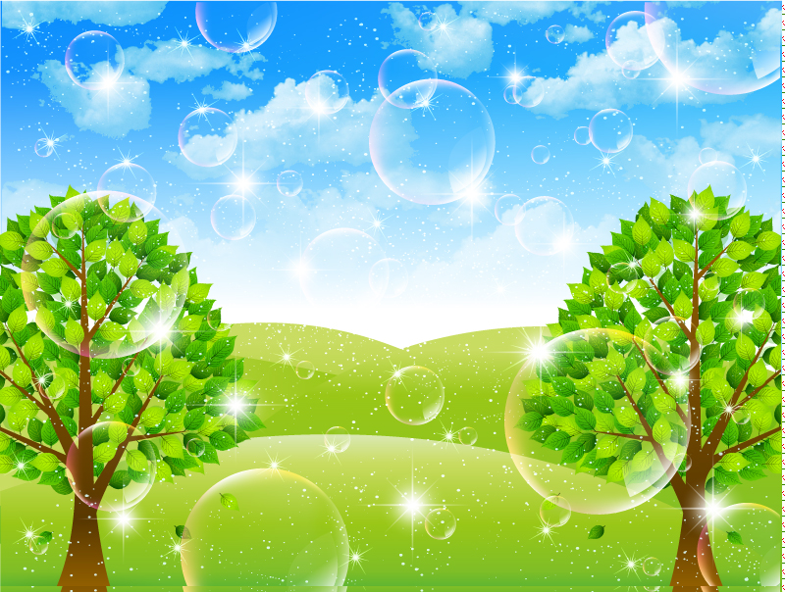
«Мы друзья природы»

